Slide 1

স্বাগতম

Slide 2
পরিচিতি
মোঃ শফিউল আলম
(সহকারী শিক্ষক কম্পিউটার)
বড় বাউল উচ্চ বিদ্যালয়
চিরিরবন্দর, দিনাজপুর।
শ্রেণীঃ নবম
বিষয়ঃ বাংলা প্রথম
মোট শিক্ষার্থীঃ ৪৫
সময়ঃ ৪০ মিনিট
তাং 15-06-২০13

Slide 3
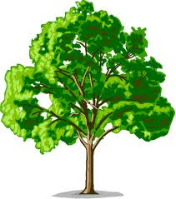

Slide 4
বৃক্ষ
রবীন্দ্রনাথ ঠাকুর

Slide 5
শিখনফল
এই পাঠ শেষে শিক্ষার্থীরা
১। কবি রবীন্দ্রনাথের পরিচিতি বলতে পারবে।
2।তরু, মরূ, গীতাঞ্জলি,ধরণী, ইত্যাদি শব্দের অর্থ বলতে পারবে।
3। বৃক্ষের উপকারিতা ও প্রয়োজনীয়তা ব্যাখ্যা করেত পারবে।

Slide 6
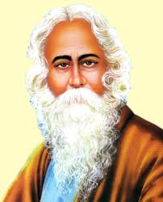
৭ই মে ১৮৬১
২৫শে বৈশাখ ১২৬৮
সোনারতরী, বিষবৃক্ষ ইত্যাদি।
ঘরে বাইরে
গীতাঞ্জলি
যোগাযোগ
গোরা
জন্ম
উল্লেখযোগ্য গ্রন্থ
উপন্যাস
৭ই আগষ্ট ১৯৪১
২২ শ্রাবণ ১৩৪৮
নাটক
মৃতু
জন্ম স্থান
বিসর্জন
রাজা
কলকাতার জোড়াসাঁকো গ্রামে ।
ডাকঘর

Slide 7

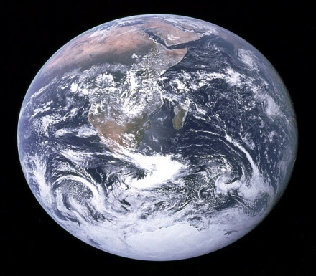
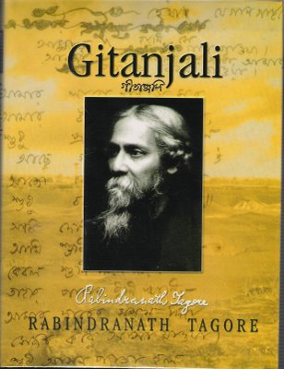
তরু=
গাছ
পৃথিবী
ধরণী=
কাব্যগ্রন্থ
গীতাঞ্জলি=

Slide 8
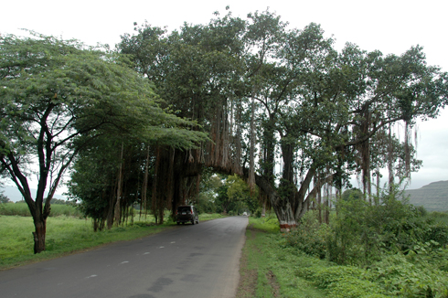

Slide 9
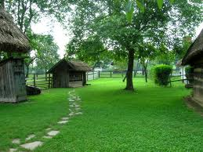

Slide 10
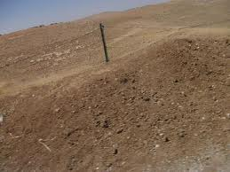

Slide 11
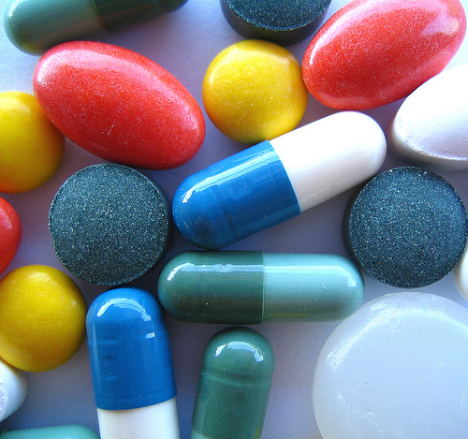
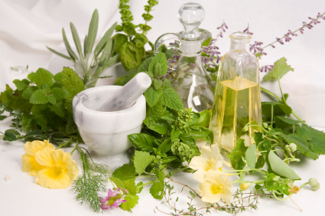

Slide 12


Slide 13

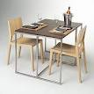

Slide 14
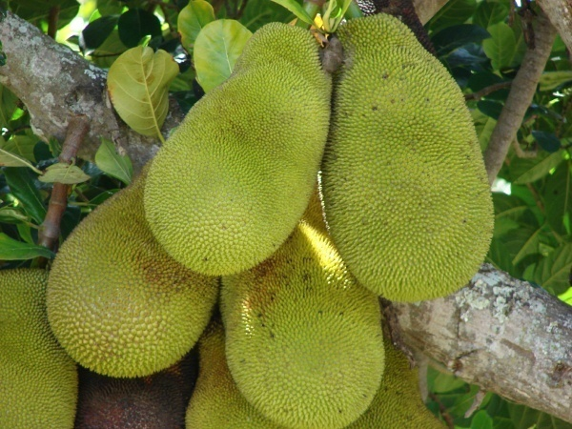
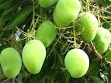

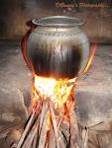

Slide 15
দলীয় কাজ
বৃক্ষের উপকারিতা আলোচনা কর ১০ টি।

Slide 16
মূল্যায়ন
১। রবীন্দ্রনাথ কোন কাব্য গ্রন্থের জন্য কত সালে নোবেল পুরস্কার পান?
২। তাঁর জন্ম ও মৃত্যু কত সালে?
৩।বৃক্ষ আমাদের কি কি উপকার করে তা আলোচনা কর?

Slide 17
বাড়ীর কাজ
১। বৃক্ষ কি ভাবে পৃথিবীকে সুন্দর করে তুলেছে তা বিশ্লেষণ কর।

Slide 18
ধন্যবাদ

